Slide 1
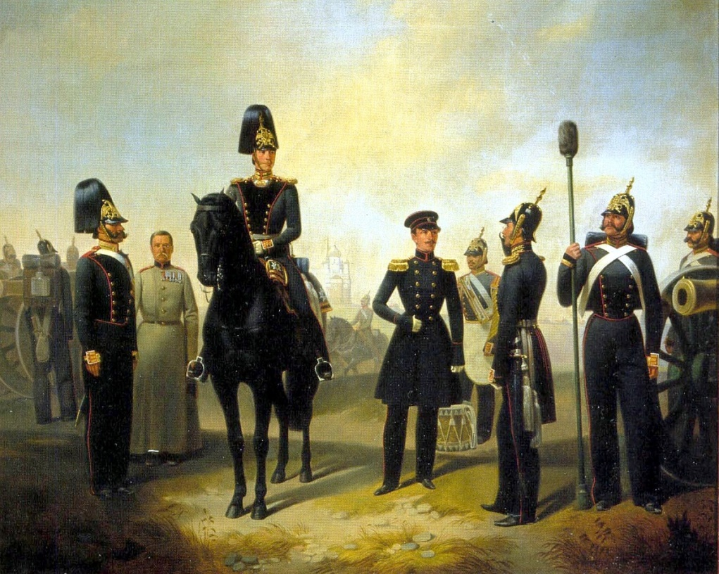
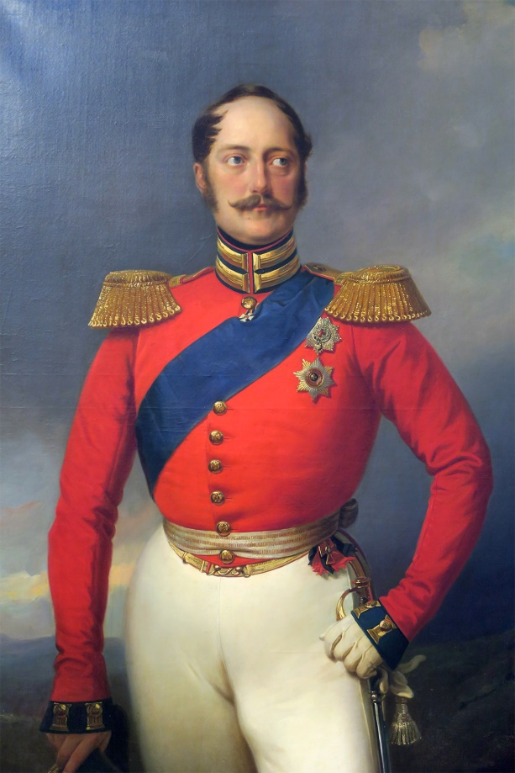
Внутренняя и внешняя политика Николая I

Slide 2
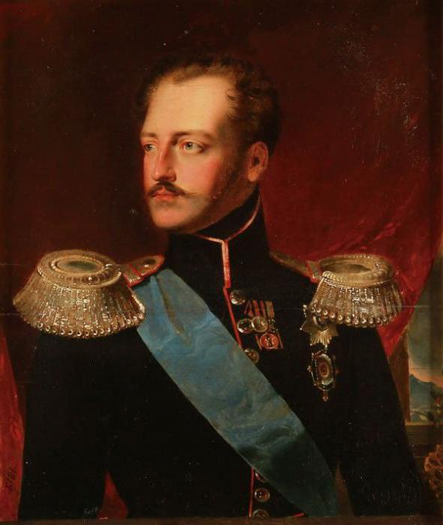
Николай I (1825 – 1855 гг)
Великого князя Николая Павловича с детства отличала предельная аккуратность и педантизм в исполнении норм и правил. При исполнении закона император никому не делал исключения.
Единственной формой правления в России Николай считал самодержавную монархию, не испытывая интереса к модным теориям европейских просветителей.
Он стремился искоренить недостатки самодержавной власти путем совершенствования государственного механизма.

Slide 3
Внутренняя политика Николая I
Цели
Усиление централизации государства
Упорядочение делопроизводства

Slide 4
Усиление централизации государства
1826 г. – создание Собственной Его Императорского Величества канцелярии
I отделение – подготовка бумаг для докладов императору
II отделение – создание свода законов
III отделение – политический сыск
IV отделение – управление учебными заведениями и благотворительными организациями
V отделение – подготовка и проведение реформы гос. Крестьян
VI отделение – решение вопросов управления Закавказьем

Slide 5
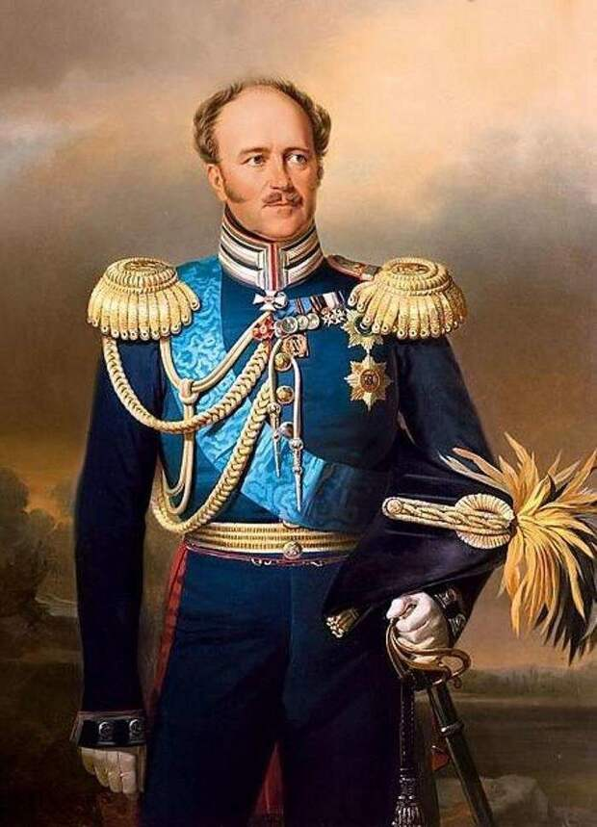
Третье отделение графа А.Х. Бенкендорфа
Граф Александр Христофорович Бенкендорф - Российский государственный деятель, военачальник, генерал от кавалерии; шеф жандармов и одновременно Главный начальник III отделения Собственной Е. И. В. канцелярии.
Участник Отечественной войны 1812 года и заграничного похода русской армии.
После прихода к власти Николая I вел расследование по делу декабристов.

Slide 6
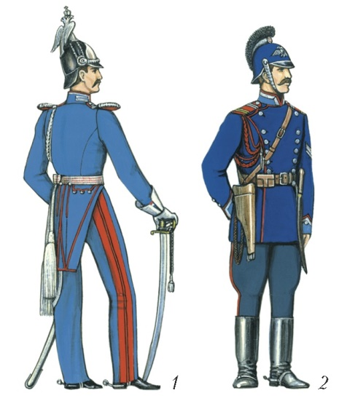
Третье отделение графа А.Х. Бенкендорфа
Функции Третьего отделения:
- сыск и следствие по политическим делам;
- выявление злоупотреблений местных властей;
- наблюдение за приезжавшими в Россию иностранцами и высылка из страны неблагонадежных лиц;
- контроль за расследованием особо опасных преступлений и деятельностью старообрядцев, религиозных сект и фальшивомонетчиков;
- предотвращение крестьянских выступлений;
-надзор за периодической печатью и театральная цензура.
1 – обер-офицер лейб-гвардии Жандармского полуэскадрона
2 – унтер-офицер Отдельного корпуса жандармов

Slide 7
Упорядочение и систематизация законодательства
1826 – 1830 гг. – выявление ошибок в архивах всех законодательных актов 1649 – 1825 гг. и их систематизация
1830 г. – опубликование 50 томного «Полного собрания законов Российской империи»
1833 г. – утверждение Государственным советом 15 томного «Свода законов Российской империи» (действующие законы)
Руководство кодификацией законодательства осуществлял
М. М. Сперанский
Титульный лист одного из томов «Сбора законов Российской Империи»

Slide 8
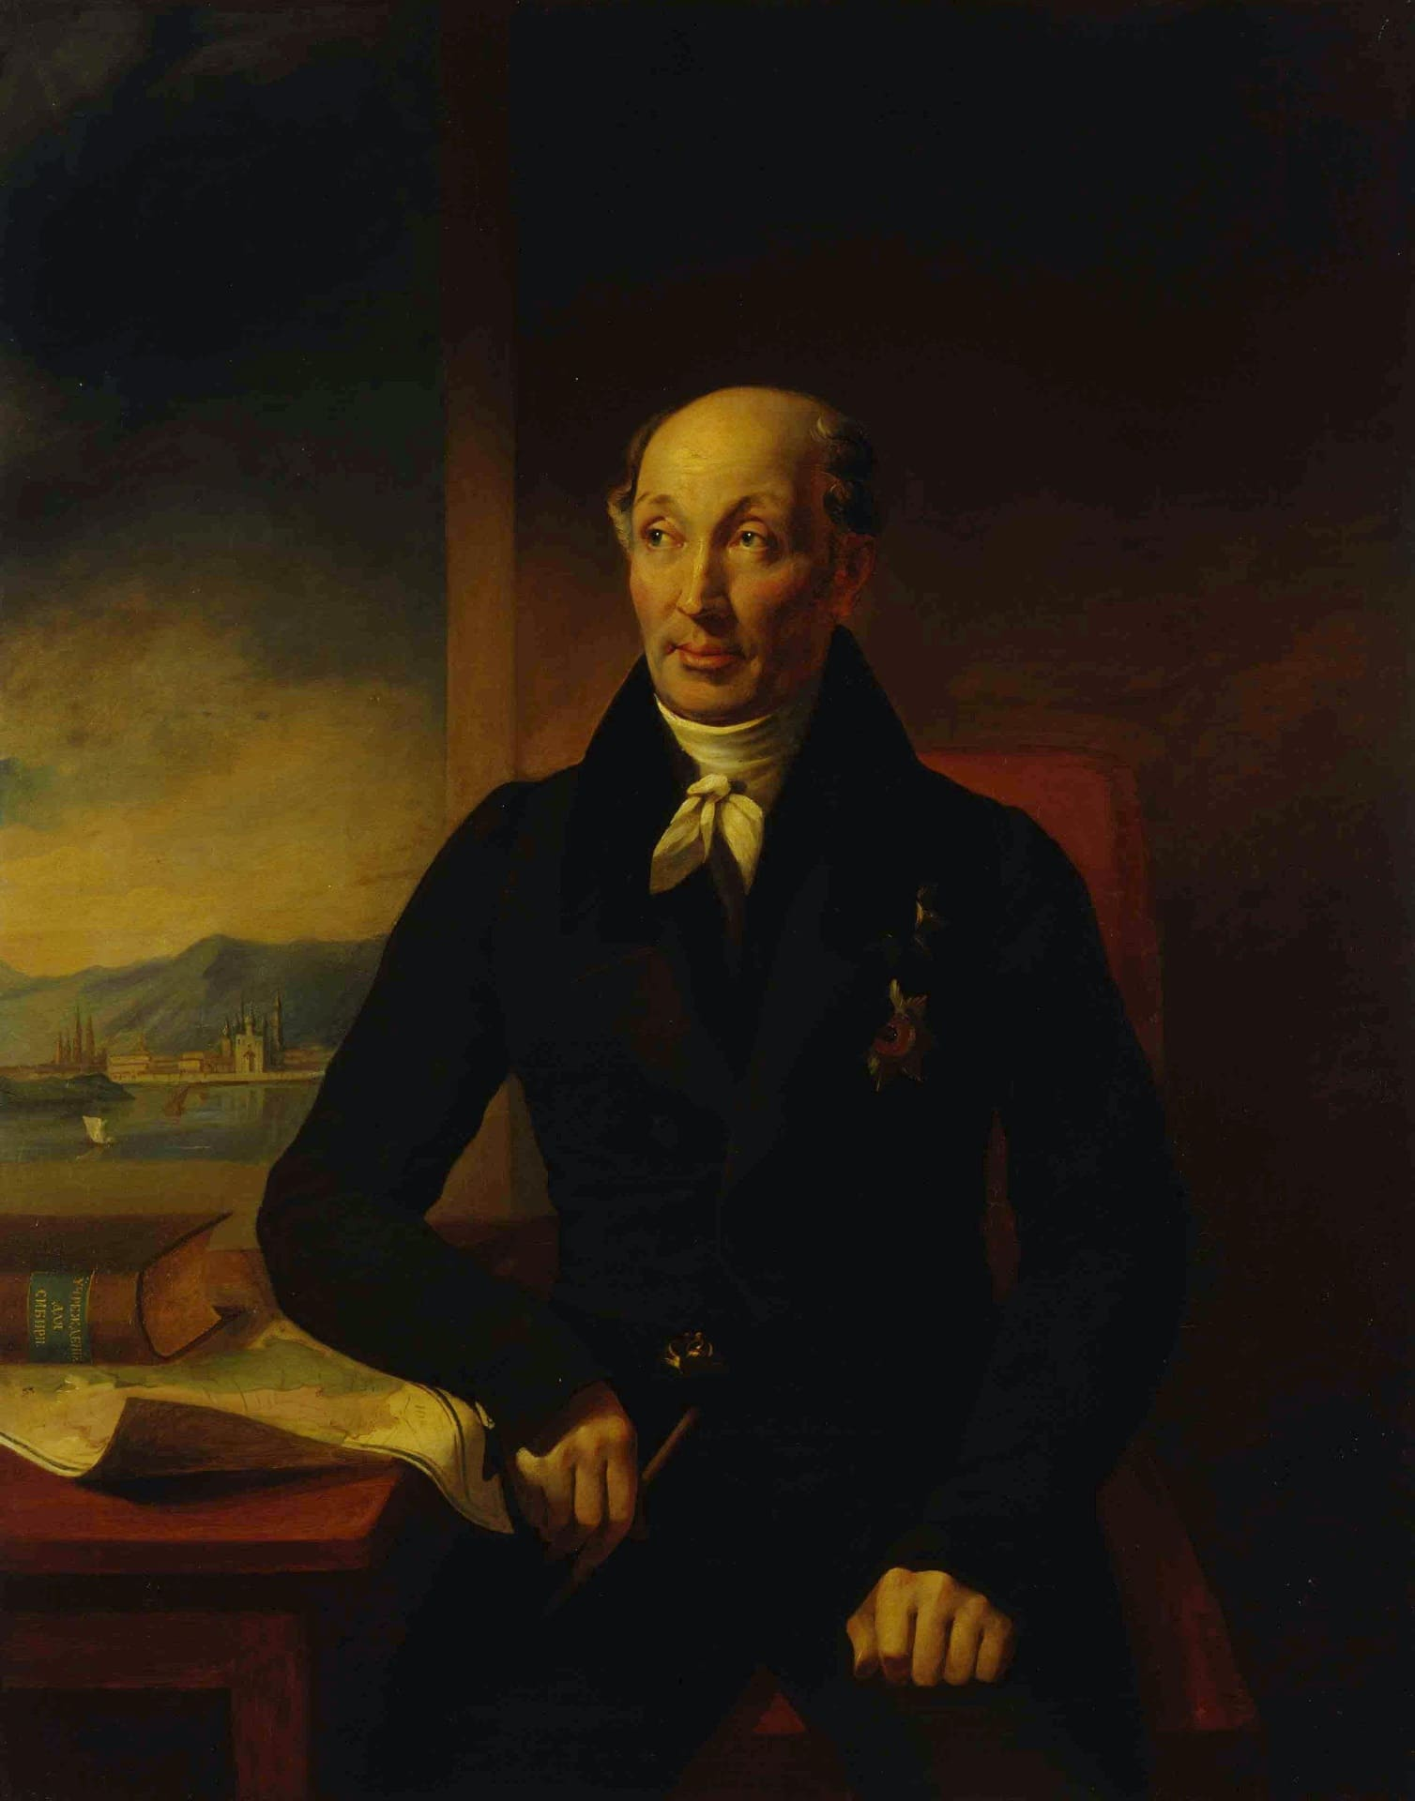
Упорядочение и систематизация законодательства
Михаил Михайлович Сперанский – русский общественный и государственный деятель, реформатор.
В годы правления Александра I занимал должность статс-секретаря, руководителя канцелярии министерства внутренних дел.
При Николае I руководил работой по кодификации законодательства, заложив основы теоретического правоведения в России.

Slide 9
Экономическая политика Николая I
Цели
Увеличение доходов государственного бюджета
Стабилизация финансовой системы
Развитие отечественной промышленности

Slide 10
Развитие отечественной промышленности
1828 – 1829 гг. – учреждение при министерстве финансов Мануфактурного и Коммерческого советов с участием фабрикантов и купцов
1829 г. – проведение в России первой промышленной выставки
1831 г. – открытие Технологического института для подготовки инженеров
1837 г. – постройка в России первой железной дороги (Санкт-Петербург – Царское село)
1850 г. – снижение таможенных пошлин на ввозимые в Россию товары

Slide 11
Увеличение доходов государственного бюджета
1827 г. – восстановление системы винных откупов
1830 г. – начало взимания подушной подати с инородцев
1848 г. – повышение налога на табак и установление акциза на сахар отечественного производства

Slide 12
Стабилизация финансовой системы
1839 – 1843 гг. – финансовая реформа Е.Ф. Канкрина: Введение серебряного обеспечения рубля и свободного обмена бумажных ассигнаций на серебряные монеты.
(3 руб. 50 коп. ассигнациями за 1 серебряный рубль)

Slide 13
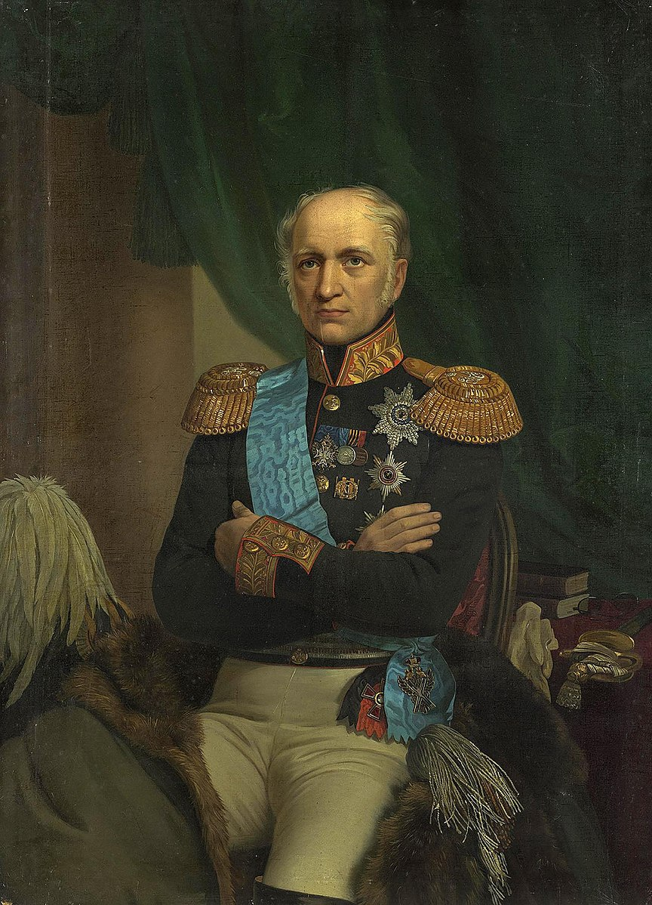
Стабилизация финансовой системы
Егор Францевич Канкрин - Русский государственный деятель и экономист немецкого происхождения. Генерал, состоящий при Особе Его Величества, генерал от инфантерии, министр финансов России в 1823-1844 годах.

Slide 14
Мероприятия по решению крестьянского вопроса
1835 г. – создание Секретного комитета по подготовке отмены крепостного права
Причины:
Осознание Николаем I опасности крепостного права и его негативного влияния на развитие страны

Slide 15
Мероприятия в отношении крепостных крестьян
1841 г. – запрет продажи крестьян по одиночке без земли
1842 г. – указ «Об обязанных крестьянах»
(Помещики получали право освобождать крепостных и предоставлять им земельные наделы в обмен на исполнение крестьянами барщины и оброка)
1843 г. – запрет покупки крестьян безземельными дворянами
1847 – 1848 гг. – инвентарная реформа
(составление описаний помещичьих имений с точной фиксацией размеров наделов и повинностей крестьян с целью их ограничения)

Slide 16
Мероприятия в отношении государственных крестьян
1837 г. – создание Министерства государственных имуществ
Функции:
Решение вопросов государственных крестьян
Министр – П.Д. Киселев

Slide 17
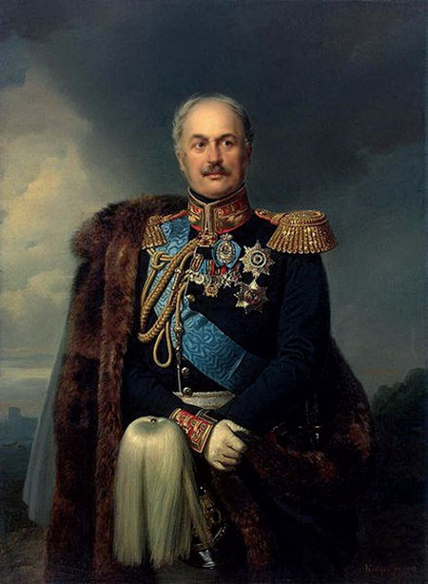
Мероприятия в отношении государственных крестьян
Павел Дмитриевич Киселев - Русский государственный деятель.
Во время русско-турецкой войны 1828-1829 годов - командующий российскими войсками в Дунайских княжествах.
В 1829-1834 годах управлял Дунайскими княжествами, находившимися под протекторатом России.
Последовательный сторонник отмены крепостного права.
Первый министр государственных имуществ, реформировавший быт государственных крестьян.
После Крымской войны - российский посол во Франции.

Slide 18
Мероприятия в отношении государственных крестьян
1837 – 1841 гг. – реформа управления государственными крестьянами
В государственной деревне вводилось крестьянское самоуправление ( крестьяне могли избирать должностных лиц сельского управления: десятских, сотских, старшин)
Малоземельные крестьяне наделялись землей
Упорядочивалось налогообложение
- Увеличивалось число школ, медицинских и ветеринарных пунктов в гос. деревне

Slide 19
Борьба с революционными настроениями
1825 г. – восстание декабристов
Стремление власти не допустить революционных событий в России
Создание органов политического сыска
Выработка официальной идеологии самодержавия
Ужесточение цензуры
1826 г. – создание III отделения Императорской канцелярии
1826 г. – принятие нового цензурного устава («чугунный устав»)
1833 г. – разработка «теории официальной народности»

Slide 20
Ужесточение цензуры
1826 г. – принятие нового цензурного устава («чугунный устав»): запрет на публикацию большого числа книг, статей, закрытие ряда газет и журналов.

Slide 21
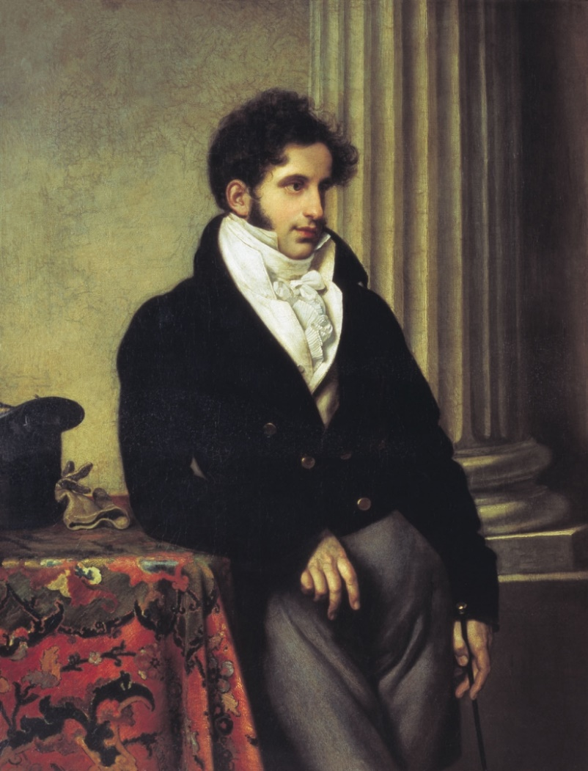
«Теория официальной народности» С.С. Уварова
Сергей Семенович Уваров - Русский государственный деятель, министр народного просвещения, действительный тайный советник.
Почётный член и президент Императорской Академии наук, действительный член Императорской Российской академии.
Автор «теории официальной народности»

Slide 22
«Теория официальной народности» С.С. Уварова
Самодержавие
Православие
Народность
Единственно возможная для России форма правления, поскольку в глазах народа такие понятия, как «царь» и «страна» едины, народ предан престолу
Глубокая религиозность русского народа, его ориентация не на личный, а на общественный интерес, стремление к общему благу и справедливости, почитание царя как помазанника Божьего
Соблюдение собственных традиций, отвержение всего чуждого ( как правило, иностранного)

Slide 23
Западники и славянофилы
Западники – сложившееся в России в 1830 – 1850-х гг. направление общественной и философской мысли, представители которого выступали за развитие России по европейскому пути
Славянофилы – сложившееся в России в 1830 – 1850-х гг. направление общественной и философской мысли, представители которого выступали за развитие России по собственному пути
Представители:
Т.Н. Грановский
С.М. Соловьев
К.Д. Кавелин
И.С. Тургенев
Б.Н. Чичерин
В.Б. Боткин и др.
Представители:
А.С. Хомяков
Ю.Ф. Самарин
И.Д. Беляев
К.С. Аксаков
И.С. Аксаков
А.И. Кошелев и др.

Slide 24
Западники и славянофилы Идейные воззрения
Сходство
Отличия
Отрицательное отношение к крепостному праву, бюрократизму
Убеждение в недопустимости подавления прав и свобод личности
Убежденность в необходимости проведения глубоких социальных и экономических преобразований
Уверенность в возможности мирного и постепенного изменения общества
Вера в возможность уверенного движения России к процветанию
Взгляды на историческое развитие России:
- Западники: Россия и Западная Европа развиваются по одному историческому пути. Петр I сблизил Россию и Европу
- Славянофилы: у России свой, особый путь развития, отличный от западного. Петр I нарушил естественный ход развития России
Взгляды на государственный строй России:
- Западники: в России должна сложиться конституционная монархия, сходная с монархиями в странах Европы
- Славянофилы: в России возможно самодержавие, но с правом народа выразить свое мнение через представителей в Земском соборе («сила власти – царю, сила мнения – народу»)

Slide 25
Революционные и просветительские кружки и общества 1820 – 1840-х гг
Название
Время
Место деятельности
Взгляды
Деятельность
Руководители
Участники
Кружок братьев Критских
1826 – 1827 гг.
Москва
Петр, Михаил, Василий Критские
Пропаганда революционных идей среди студентов, офицеров, чиновников
Итог:
В 1827 году кружок был раскрыт, участники отданы в солдаты

Slide 26
Революционные и просветительские кружки и общества 1820 – 1840-х гг
Название
Время
Место деятельности
Руководители
Участники
Взгляды
Деятельность
Кружок А.И. Герцена и Н.П. Огарева
1831 – 1834 гг.
Москва
А.И. Герцен
Н.П. Огарев
Н.М. Савин
М.И. Сазонов
и др.
Изучение и обсуждение произведений французских просветителей, революционных событий в Европе
Итог:
Кружок был раскрыт, участники отданы под надзор полиции

Slide 27
Революционные и просветительские кружки и общества 1820 – 1840-х гг
Название
Время
Место деятельности
Руководители
Участники
Взгляды
Деятельность
Кружок петрашевцев
1845 – 1849 гг.
Санкт-Петербург, Москва, Киев, Ростов
М.В. Буташевич – Петрашевский
М.Е. Салтыков – Щедрин
Ф.М. Достоевский
А.Н. Плещеев
и др.
Критика самодержавия и крепостничества. Выступали за подготовку революции
Итог:
Кружок был раскрыт, его участники отправлены на каторгу, в ссылку и подвергнуты другим наказаниям

Slide 28
Революционные и просветительские кружки и общества 1820 – 1840-х гг
Название
Время
Место деятельности
Руководители
Участники
Взгляды
Деятельность
Кирилло-Мефодиевское общество
1845 – 1847 гг.
Киев
Н.И. Костомаров
В.М. Белозерский
Н.И. Гулак
Т.Г. Шевченко
И др
Ликвидация крепостного права и сословных привилегий, провозглашение свободы совести и т.п. мирным путем. Создание федерации славянских народов Европы
Итог:
Общество было раскрыто, участники высланы

Slide 29
Народное восстание в Царстве Польском
1830 – 1831 гг. – восстание в Царстве Польском
Причины:
стремление поляков к национальной независимости
Ход боевых действий:
13 февраля 1831 г. – победа в сражении под Варшавой русских войск под командованием фельдмаршала И.И. Дибича
28 августа 1831 г. – русская армия под командованием генерал-фельдмаршала И.Ф. Паскевича вступила в Варшаву

Slide 30
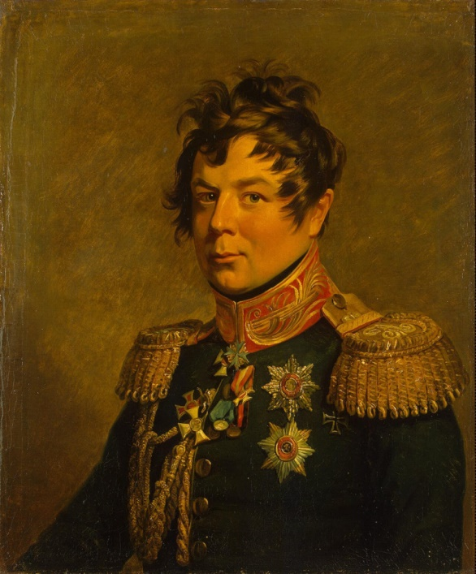
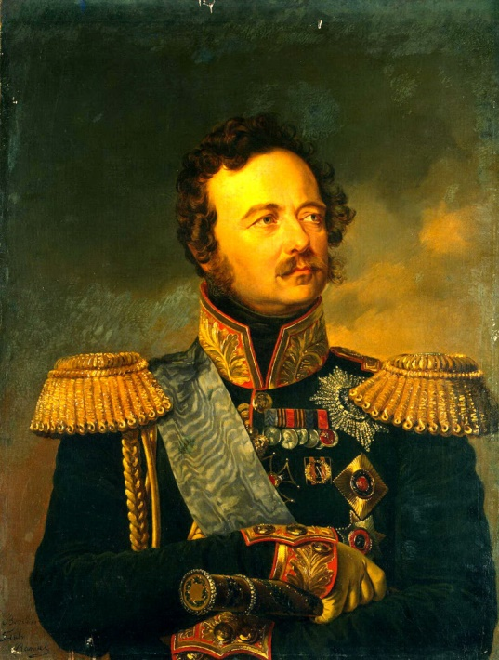
Народное восстание в Царстве Польском
Иван Иванович Дибич – Забалканский - Русский полководец прусского происхождения, генерал-фельдмаршал. Четвёртый и последний полный кавалер ордена Св. Георгия.
Иван Фёдорович Паскевич - русский полководец, государственный деятель и дипломат. Генерал-фельдмаршал, генерал-адъютант. Третий полный кавалер ордена Св. Георгия.

Slide 31
Народное восстание в Царстве Польском
Итоги:
Восстание подавлено
21 февраля 1832 г. – «Ограниченный статус»
- Ликвидация польской автономии
- Упразднение польской Конституции, Сейма, национальных воинских частей

Slide 32
Кавказская война (1817 – 1864 гг.)
Мюридизм – послушничество», религиозно-политическое течение, основанное на полном подчинении имаму
Имам – титул правителя мусульманского государства

Slide 33
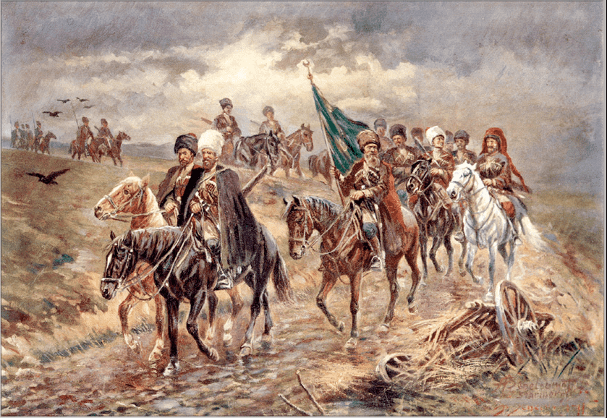
Кавказская война (1817 – 1864 гг.)
1828 г. - возникновение теократического государства горцев - Имамат.
Газават – священная война против неверных (не мусульман)

Slide 34
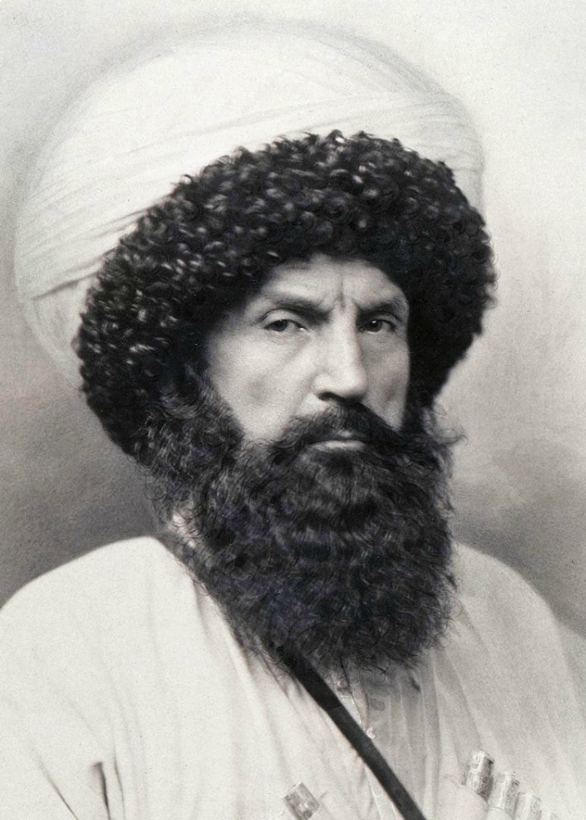
Кавказская война (1817 – 1864 гг.)
Шамиль - Предводитель кавказских горцев, в 1834 году признанный имамом теократического государства - Северо-Кавказский имамат, в котором объединил горцев Западного Дагестана и Чечни. Национальный герой народов Северного Кавказа.

Slide 35
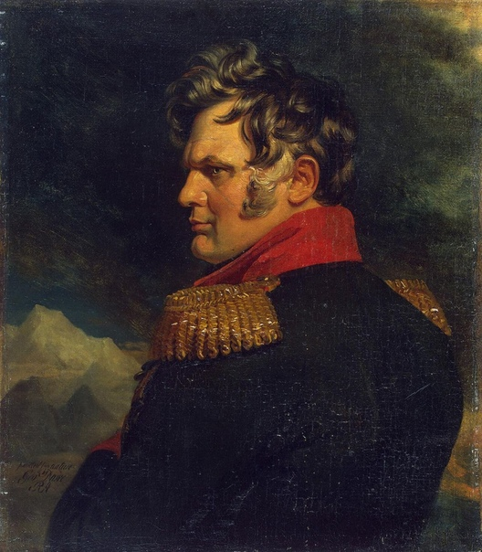
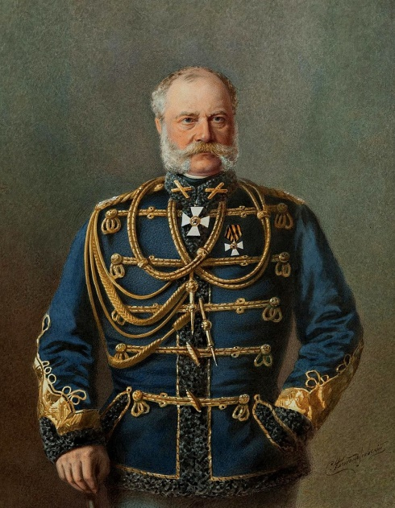
Кавказская война (1817 – 1864 гг.)
Русские главнокомандующие на Кавказе:
Алексей Петрович Ермолов
Иван Федорович Паскевич
Александр Иванович Барятинский

Slide 36
Кавказская война (1817 – 1864 гг.)
Причины войны:
- набеги на оседлые российские территории;
- царское правительство привлекало местное население на строительство крепостей, мостов, дорог;
- введение новых налогов;
- «усмирительные» походы генерала А.П. Ермолова;
- раздача земель казакам, чиновникам, местной администрации;
- строительство военных укреплений.

Slide 37
Кавказская война (1817 – 1864 гг.)
Ход боевых действий:
1817-1834 гг. – Борьба России с разрозненными племенами горцев; карательные экспедиции русских войск; основание крепостей
1834-1859 гг. – Борьба с имаматом Шамиля
1859-1864 гг. – Распад имамата; завершение присоединения Северного Кавказа к России

Slide 38
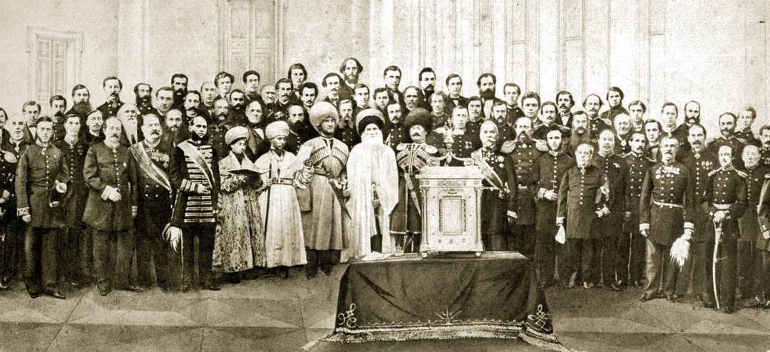
Кавказская война (1817 – 1864 гг.)
1866 г. – принесение присяги на верность России Шамилем в Калуге, окончательное покорение Кавказа.

Slide 39
Кавказская война (1817 – 1864 гг.)
Итог:
- Вхождение территорий Северного Кавказа в состав России на равных правах с остальными народами
Укрепление власти России на Кавказе
Укрепление позиций России в Закавказье

Slide 40
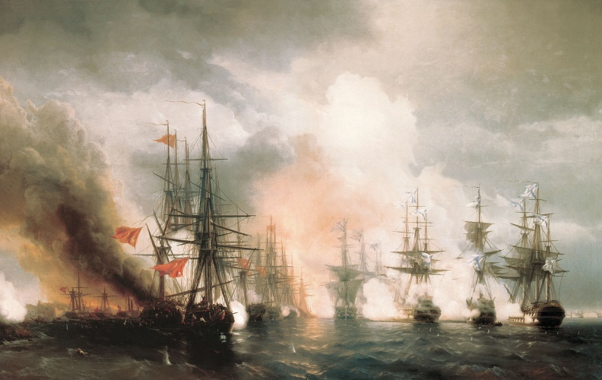
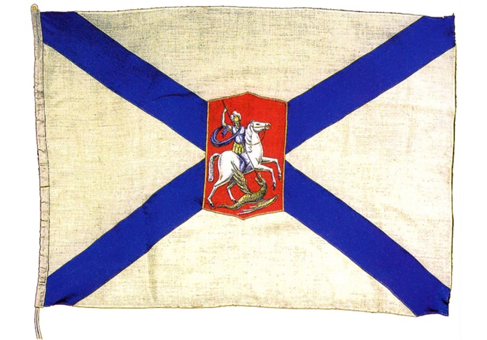
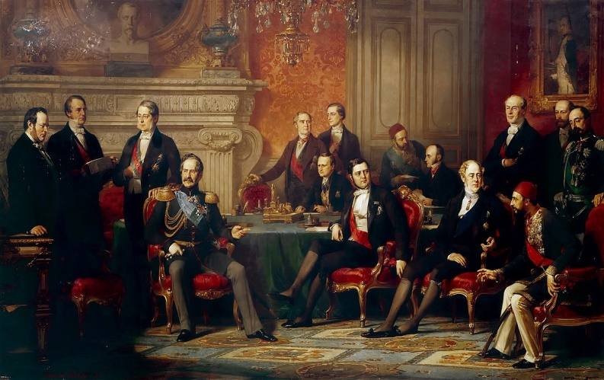
Внешняя политика Николая I

Slide 41
Русско – персидская война (1826 – 1828)
Причины:
Намерение Персии вернуть земли, утраченные по Гюлистанскому договору
Повод:
Слухи о петербургском восстании декабристов и междуцарствии

Slide 42
Русско – персидская война (1826 – 1828)

Slide 43
Русско – персидская война (1826 – 1828)
Главнокомандующие русской армии:
Алексей Петрович Ермолов
Иван Федорович Паскевич

Slide 44
Русско – персидская война (1826 – 1828)
Июнь 1826 г. – Иранские войска в двух местах перешли границу. Были захвачены южные районы Закавказья
5 сентября 1826 г. – Освобождение русскими войсками Елизаветполя
13 сентября 1826 г. – Разгром под Елизаветполем 35-тысячной армии персов
16 марта 1827 г. – Смена генерала Ермолова генералом Паскевичем
1 октября 1827 г. – Русские войска взяли Эривань и вступили в персидский Азербайджан
14 октября 1827 г. – Русские войска овладели Тавризом

Slide 45
Русско – персидская война (1826 – 1828)
Итоги:
10 февраля 1828 г. – Подписание Туркманчайского мирного договора
Эриванское и Нахичеванское ханства отходили к России
Подтверждалось исключительное право России иметь военный флот на Каспийском море
Персия выплачивала России контрибуцию в 20 млн. рублей

Slide 46
Русско- Турецкая война (1828 – 1829 гг.)
Причины:
1821 – 1832 гг. –Греческая война за независимость
1828 г. – Отказ турецкого султана от выполнения Аккерманского договора

Slide 47
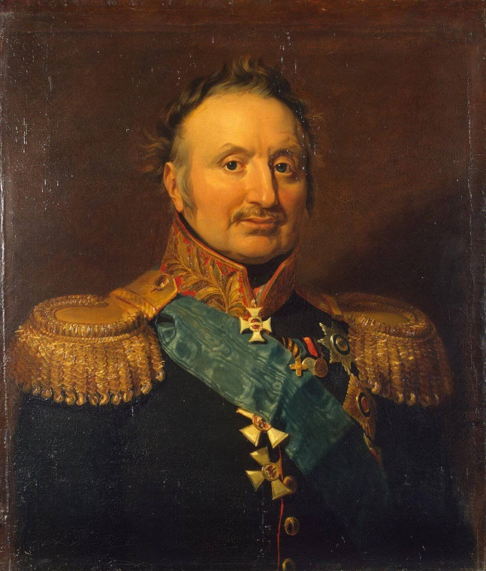
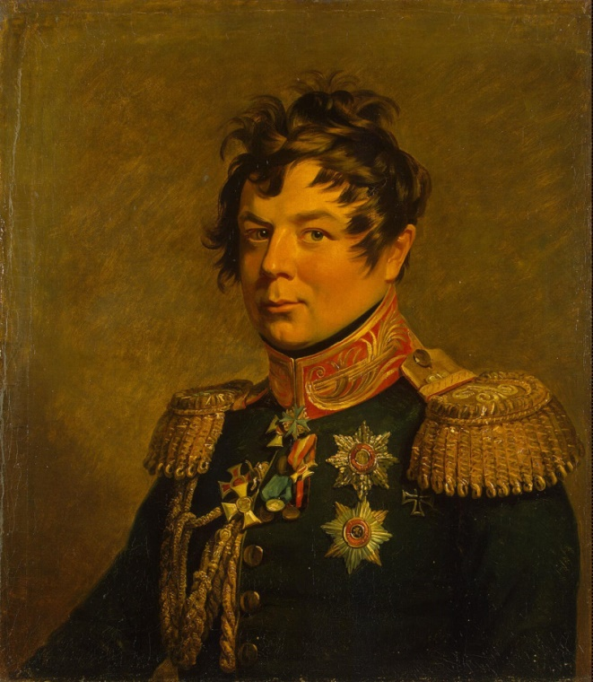
Русско- Турецкая война (1828 – 1829 гг.)
Главнокомандующие русских войск:
Петр Христианович Витгенштейн
Иван Иванович Дибич – Забалканский

Slide 48
Русско- Турецкая война (1828 – 1829 гг.)
Ход боевых действий:
30 апреля 1828 г. – Занятие русскими войсками Бухареста
28 сентября 1828 г. – Штурм крепости Варна
Забалканский поход Дибича (1829 г.):
12 июля — взят Бургас;
14 июля — отбиты атаки двух групп турецких войск численностью 20 и 12 тысяч человек соответственно, отправленные вдогонку;
31 июля — победа войск славянской империи под городом Сливен;
7 августа — россияне без боя взяли крепость Адрианополь; 26 августа – передовые части русской армии подошли к Константинополю.

Slide 49
Русско- Турецкая война (1828 – 1829 гг.)
Итоги:
12 сентября 1829 г. – Адрианопольский мирный договор
Россия получала следующие территории: устье Дуная с островами, восточное побережье Чёрного моря, территории нынешней Грузии и Армении;
гарантия права на торговлю гражданам Российской империи на всей территории Турции;
свободный проход всем торговым судам через проливы;
контрибуция в размере 33 млн. рублей
автономия под российские гарантии для Сербии, Молдавии, Валахии, Греции.

Slide 50
Крымская война (1853 – 1856 гг.)
Противники
Османская империя
Французская империя
Британская империя
Сардинское королевство
Российская империя
Россия вела войну против коалиции Великобритании, Франции, Османской империи и Сардинского королевства за преобладание на Черном море и в зоне Черноморских проливов. Героическая оборона Севастополя: 40-тысячный гарнизон сдерживал атаки 140-тысячной осадной армии. Поражение России не имело для нее заметных последствий.

Slide 51
Крымская война (1853 – 1856 гг.)
Причины:
Потеря Крыма и северного Причерноморья Османской империей в конце 18 постоянно стимулировало Турцию начать войну в надежде вернуть территории.
Принадлежность проливов Босфор и Дарданеллы. Россия требовала открыть для черноморского флота эти проливы, в то время как Османская империя (при давлении стран Западной Европы) игнорировала эти требования России.
Наличие на Балканах, в составе Османской империи, славянских христианских народов, которые боролись за свою независимость. Россия оказывала им поддержку, тем самым вызывая волну возмущения турок по поводу вмешательства России во внутренние дела другого государства.
Желание стран Европы ослабить позиции России.

Slide 52
Крымская война (1853 – 1856 гг.)

Slide 53
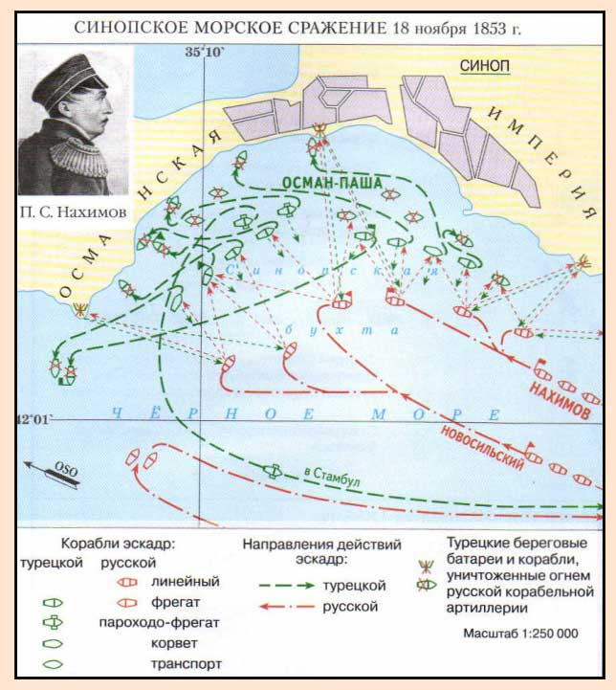
Крымская война (1853 – 1856 гг.)
18 ноября 1853 г. – Синопское сражение
(Российский флот под командованием Нахимова полностью разбил турецкий флот Османа-паши)
Синопское сражение было последним крупным сражением парусного флота

Slide 54
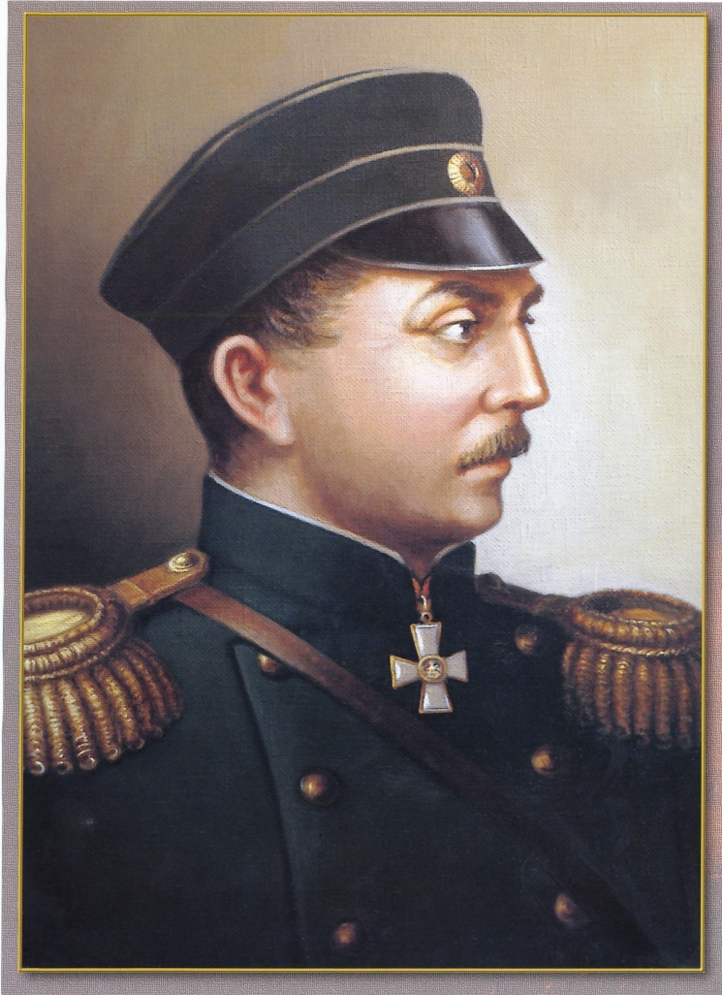
Крымская война (1853 – 1856 гг.)
Павел Степанович Нахимов - Российский адмирал, герой обороны Севастополя 1854-1855 гг., занимающий среди замечательных русских флотоводцев исключительное место как один из самых ярких представителей школы русского военного искусства. Нахимов видел в службе на флоте единственный смысл и цель своей жизни.
Героически погиб во время обороны Севастополя.

Slide 55
Крымская война (1853 – 1856 гг.)
10 апреля 1854 – бомбардировка Одессы турецкой эскадрой
Итог:
Город выстоял. Планы по высадке десанта провален. Турецкий флот отступил.

Slide 56
Крымская война (1853 – 1856 гг.)
Бои на Кавказе (1853-1856)
Июль 1854 г. – битва при селении Кюрюк-Дара (Западная Армения). Турецко-британские войска потерпели поражение
Июнь – ноябрь 1855 г. – захват русскими войсками крепости Карс.

Slide 57
Крымская война (1853 – 1856 гг.)
Сентябрь 1854 г. – союзные войска высадились близ Евпатории
8 сентября 1854 г. – поражение русской армии на реке Альма

Slide 58
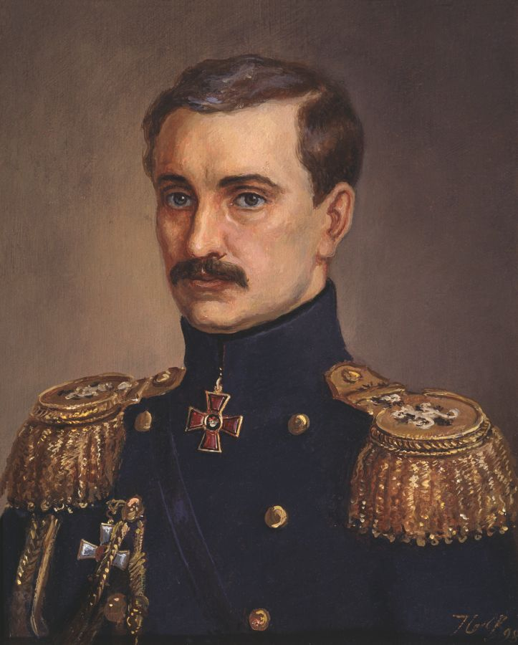
Крымская война (1853 – 1856 гг.)
Оборона Севастополя (1854-1855) 349 дней
27 августа 1855 г. – был захвачен господствующий над городом Малахов курган
Главнокомандующие русской армии:
Павел Степанович Нахимов
Владимир Алексеевич Корнилов

Slide 59
Крымская война (1853 – 1856 гг.)
Владимир Алексеевич Корнилов - Знаменитый флотоводец, вице-адмирал российского флота, герой и начальник обороны Севастополя в Крымской войне.
Корнилов погиб при первой бомбардировке, но с защитниками города русской славы остался его короткий эмоциональный приказ: «Мы защищаем Севастополь. О сдаче не может быть и речи. Отступления не будет. Кто прикажет отступать, того колите».

Slide 60
Крымская война (1853 – 1856 гг.)
Кроме осады Севастополя на территории Крыма в 1854-1855 года состоялось еще несколько сражений, которые были направлены на «деблокировку» Севастополя:
Сражение на Альме (сентябрь 1854).
Сражение под Балаклавой (октябрь 1854).
Инкерманское сражение (ноябрь 1854).
Попытка освобождения Евпатории (февраль 1855).
Сражение на реке Черная (август 1855).
Все эти сражения закончились безуспешными попытками снять осаду Севастополя.

Slide 61
Крымская война (1853 – 1856 гг.)
1855 г. – смерть Николая I
Задачей нового императора, Александра II, было прекращение войны, причем с минимальным ущербом для России.

Slide 62
Крымская война (1853 – 1856 гг.)
Итог:
6 марта 1856 г. – подписание Парижского мирного договора
Возврат России Севастополя в обмен на турецкую крепость Карс;
Отказ России от протектората над Дунайскими княжествами и передача земель в устье Дуная Молдавии;
Объявление Черного моря нейтральным, без права иметь там военный флот;
Проливы Босфор и Дарданеллы объявлялись закрытыми для Российской империи;
На Аландских островах (архипелаг в Балтийском море) России запрещалось возводить военные и оборонительные укрепления.

Slide 63
Парижский конгресс 1856 г.

Slide 64
Медаль участникам Крымской войны

Slide 65
Задание № 5.
Ниже приведен перечень терминов(названий). Все они, за исключением одного относятся к периоду правления Николая I.
1)петрашевцы; 2)западники; 3)большевики; 4)обязанные крестьяне; 5)губерния.
Найдите и запишите номер термина, «выпадающего» из данного ряда.

Slide 66
Ответ: 3 Большевики.

Slide 67
Задание № 5.
1)инвентарная реформа; 2) обязанные крестьяне; 3)корпус жандармов; 4)суд присяжных; 5)петрашевцы.

Slide 68
Ответ: 4. Суд присяжных.

Slide 69
Задание № 6.
Прочитайте четыре предложения. Два из них являются тезисами (положениями, которые требуется аргументировать). Другие два содержат факты, которые могут послужить для аргументации этих тезисов. Подберите для каждого из тезисов соответствующий ему факт. Номера предложений запишите в таблицу.

Slide 70
1)Николай I стремился предотвратить проникновение в общество революционных идей.
2) В годы правления Николая I осуществляются меры по урегулированию отношений между помещиками и крестьянами.
3) В царствование Николая I было издано около 550 указов, касавшихся крепостного права.
4) В 1826 году был издан цензурный устав, из – за жесткости получивший от современников прозвище «чугунный».

Slide 71
Ответ:
Тезис | факт
1 | 4
2 | 3
1423; или 2314

Slide 72
Задание № 6.
1)Внешняя политика России в годы правления Николая I соответствовала принципам Священного союза.
2)Россия лишилась южной части Бессарабии с устьем Дуная, крепости Карс и ее области.
3)Подписание Парижского мирного договора создавало угрозу южным границам страны.
4) По просьбе австрийского императора Николай I отправил войска в восставшую Венгрию.

Slide 73
Ответ:
1432; 3214.

Slide 74
Задание № 22. Прочитайте текст, который содержит фактические ошибки.
«Николай I по – новому организовал деятельность политической полиции и поставил ее под свой личный контроль. В 1826 году было создано III отделение Собственной Его Императорского Величества канцелярии. Ему поручались политические дела и контроль за настроениями умов. Органы III отделения были созданы и на местах. Для наведения нужного властям порядка в распоряжении шефа III отделения находилась и вооруженная сила корпуса жандармов. Шефом III отделения и корпуса жандармов был облеченный особым доверием царя генерал Е.Ф.Канкрин. Для обуздания «распустившейся» печати Николай поставил ее под жесткий контроль цензуры. Цензурный устал 1826 года был метко назван современниками «деревянным».

Slide 75
Ответ.
Положения текста, в котором допущена ошибка. | Исправленное положение текста.
1)Шефом III отделения и корпуса жандармов был облеченный особым доверием царя генерал Е.Ф.Канкрин. | 1)Шефом III отделения и корпуса жандармов был облеченный особым доверием царя генерал А.Х. Бенкендорф.
2) Цензурный устав 1826 г. был метко назван современниками «деревянным». | 2) Цензурный устав 1826 г. был метко назван современниками «чугунным».

Slide 76
Задание № 24.
Вступление на престол нового императора было омрачено восстанием, произошедшим на Сенатской площади в Санкт – Петербурге.
1. Назовите императора о котором идет речь.
2. Укажите название общественного движения, участники которого подняли восстание.
3.Почему восстание произошло именно во время восхождения на престол нового императора? Укажите одну любую причину.

Slide 77
Ответ:
1. Император – Николай I.
2. Название общественного движения – декабризм (декабристы).
3. Причина, например: декабристы воспользовались ситуацией, когда была назначена переприсяга Николаю I, т.к. Константин отказался вступать на престол. Декабристы убедили часть солдат, что Николай хочет захватить власть, отстранив законного наследника престола – Константина.
3 балла.

Slide 78
Dorokhoff

